Slide 1
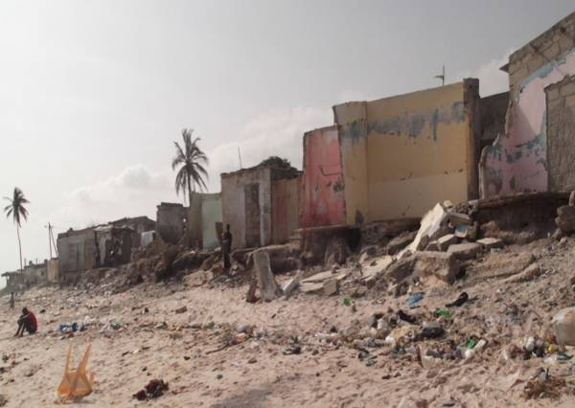


Projet USAID/COMFISH
PENCOO GEJ
Gestion concertée pour une pêche durable au Sénégal
Formation interactive sur la problématique du changement climatique avec les acteurs de la pêche à Joal

Slide 2
Plan de présentation
1. Introduction
2. Projet USAID/COMFISH
3. Causes du changement climatique, manifestations et impacts sur les communautés côtières
4. Stratégies mises en place et leurs pertinences
5. Conclusion

Slide 3
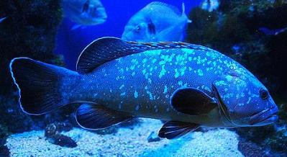
1. Projet USAID/COMFISH

Slide 4
DOMAINES D’INTERVENTION DU PROJET
Renforcement des capacités des institutions et des acteurs;
Mise en place de plans d’aménagement des pêcheries ;
Amélioration de la chaîne des valeurs des espèces sélectionnées ;
Planification de l’évaluation de la vulnérabilité et de l’adaptation aux impacts des changements climatiques ;
Gestion des écosystèmes marins ;
Communication

Slide 5
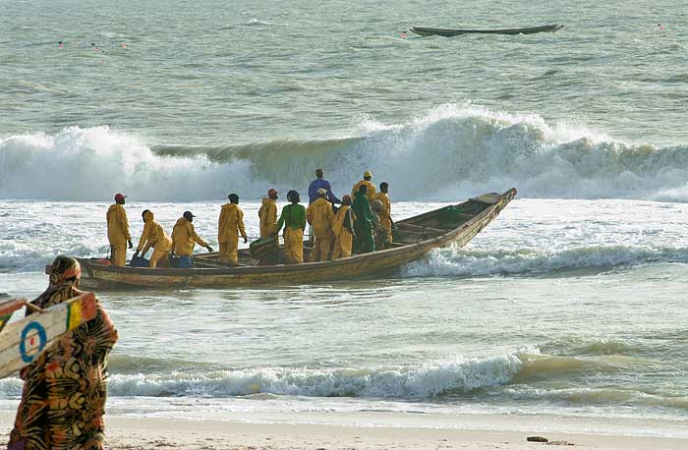
2. Introduction

Slide 6
INTRODUCTION
Contexte
La pêche représente 2,5% du PIB et constitue la première branche exportatrice du pays avec près de 200 milliards de francs Cfa de recettes en 2007 (République du Sénégal, 2008). Etant depuis quelques années le premier secteur de l’économie nationale, devant l’arachide et le phosphate, la pêche absorbe 15% de la main d’œuvre active au Sénégal avec près de 600 000 personnes qui y travaillent directement. Indirectement, elle offre une activité de subsistance à près de 2 millions de sénégalais (République du Sénégal, 2008).
Cependant, malgré son rôle déterminant sur le plan économique et social, ce secteur traverse une phase difficile. L’effort de pêche ne cesse de s’accroître avec d’une part les difficultés du secteur agricole qui ont occasionné une ruée vers la mer et d’autre part les accords de pêche entre surtout le Sénégal et l’Union Européenne (Sané, 2000). S’y ajoute à ces problèmes d’ordre structurel des problèmes écologiques. En effet, le Sénégal, à l’instar des autres pays fait aujourd’hui face au changement climatique dont leur effectivité ne souffre d’aucune contestation.
En outre, il est largement reconnu que ces changements vont se poursuivre voire s’intensifier, en dépit de la mise en œuvre d’importantes mesures visant à réduire les émissions de gaz à effet de serre.

Slide 7
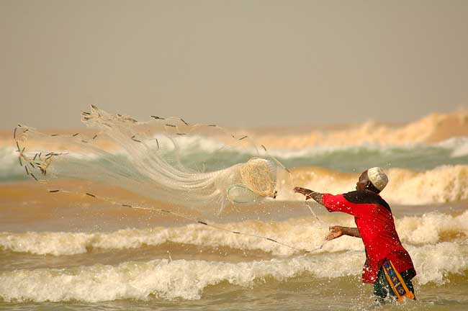
3. Définition des concepts

Slide 8
Définition des concepts
1. Changement climatique
2. Vulnérabilité
3. Résilience
4. Adaptation

Slide 9
Définitions des concepts
Changement climatique :
« changements qui sont attribués directement ou indirectement à une activité humaine altérant la composition de l’atmosphère mondiale et qui viennent s’ajouter à la variabilité naturelle du climat observée au cours de périodes comparables » (CCNUCC).
Variation de l’état du climat, que l’on peut caractériser par des modifications de la moyenne et/ou de la variabilité de ses propriétés et qui persiste pendant une longue période, généralement pendant des décennies ou plus. (GIEC).

Slide 10
Définitions des concepts
Vulnérabilité :
Le degré selon lequel un système est susceptible, ou incapable de faire face aux effets adverses du changement climatique, y compris la variabilité climatique et les évènements extrêmes (GIEC).

Slide 11
Définitions des concepts
Résilience:
Capacité d’une communauté à anticiper, absorber, ou supporter les effets d’un phénomène dangereux, ou de s’en relever, avec rapidité et efficacité, par la remise en état et l’amélioration de ses structures et fonctions de base. (GIEC, 2012).
Résilience sociale: capacité des groupes ou communautés à s’adapter et à apprendre à faire face à des stress et à des perturbations externes d’ordre politique, social, économique ou environnemental (Adger, 2000).

Slide 12
Définitions des concepts
Adaptation:
Elle désigne les stratégies, initiatives et mesures individuelles ou collectives visant, par des mesures adaptées, à réduire la vulnérabilité des systèmes naturels et humains contre les effets réels ou attendus des changements climatiques.
On distingue plusieurs sortes d’adaptation : anticipative, réactive, etc.

Slide 13
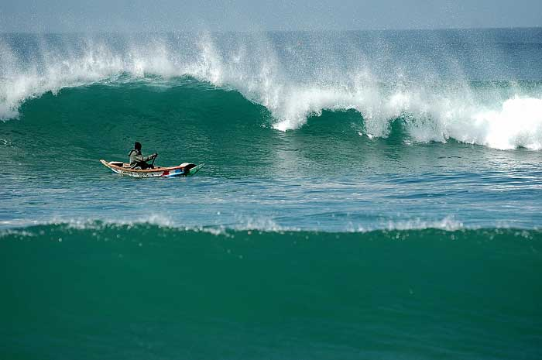
3. Causes du changement climatique, manifestations et impacts sur les communautés côtières

Slide 14
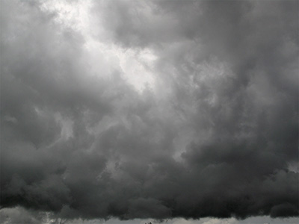
Causes du changement climatique
Les facteurs naturels
Les facteurs anthropiques
Les industries,
Les transports,
La déforestation,
Les énergies fossiles...

Slide 15
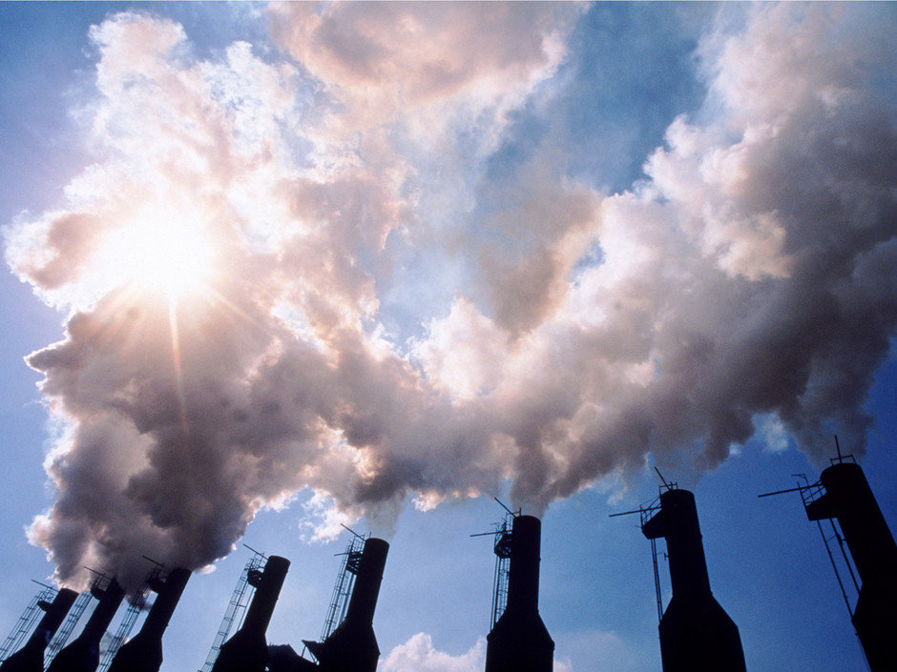
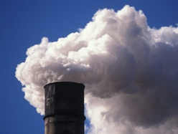
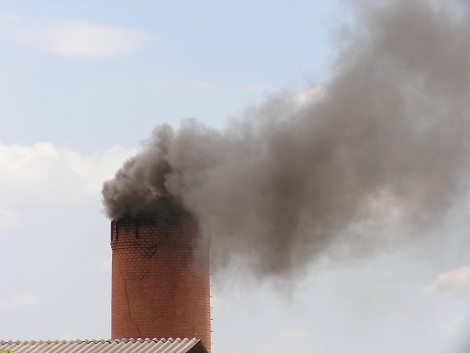
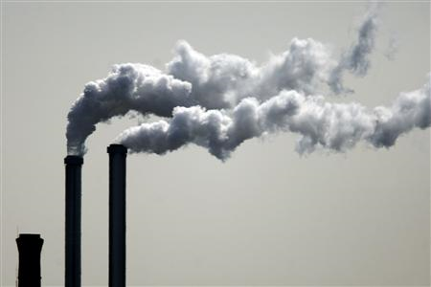
INDUSTRIES
15

Slide 16
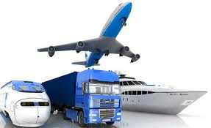
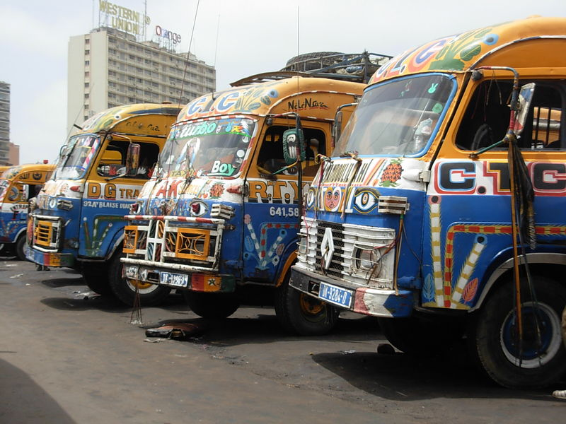
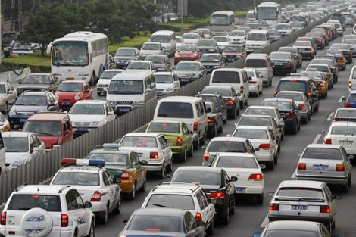
TRANSPORT
16

Slide 17
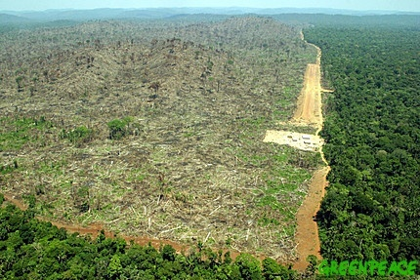
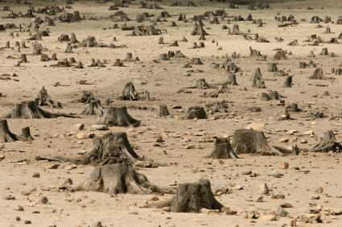
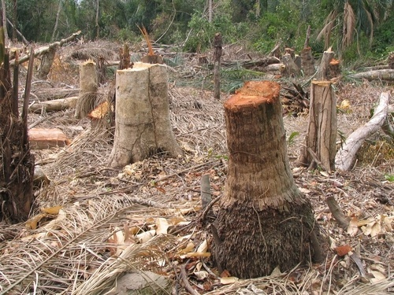
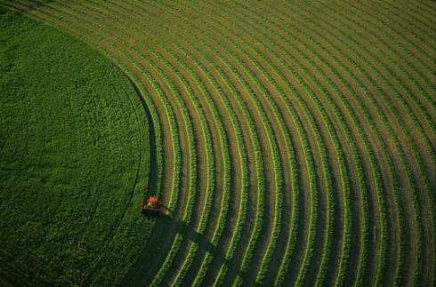
DEFORESTATION
17

Slide 18
Manifestation sur les côtes sénégalaises
Accélération de la dégradation des écosystèmes côtiers
Modifications des facteurs climatiques (température de l'eau et de l'air, régime des précipitations et des vents) qui influence la santé, la productivité et la répartition des produits halieutiques;
Amplification de phénomènes: salinité, turbidité, agitation; etc. ;
Modification des courants marins (une baisse de l’intensité de l’upwelling côtier) : espèces pélagiques et migration des mérous;
Acidification des eaux de surface (50% du CO2 émis depuis l’ère préindustrielle absorbé par la mer (Jane et al., 2010); modification du PH;
Inondation des zones côtières basses
Déplacement des aires de répartition des espèces;
Perturbation de la migration saisonnière (espèces qui migrent tardivement ou d’autres qui tardent à revenir de leur migration );
Modification dans le déplacement du plancton (ensemble des organises en suspension dans la mer) du fait des marées, des courants et des vents;
Modification de la disponibilité du phytoplancton…

Slide 19
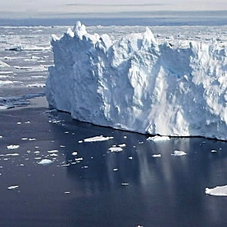
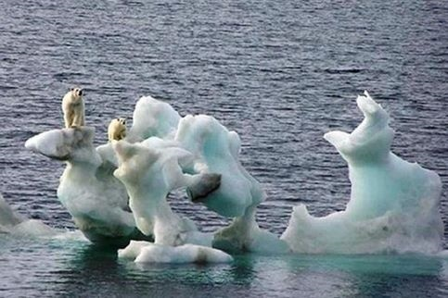

Slide 20
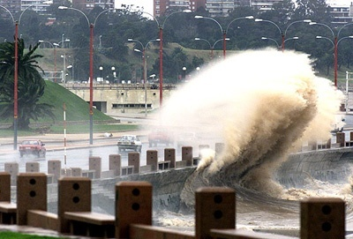

Slide 21
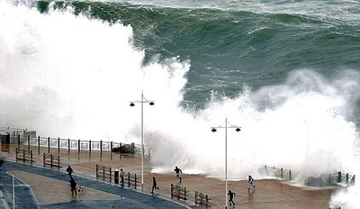

Slide 22
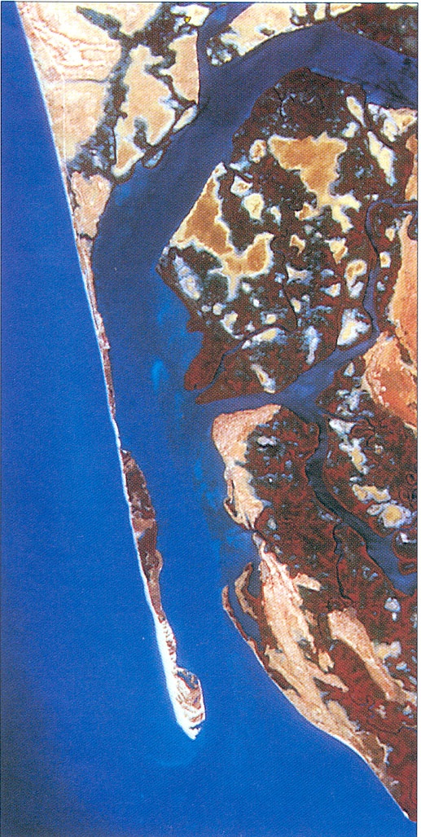
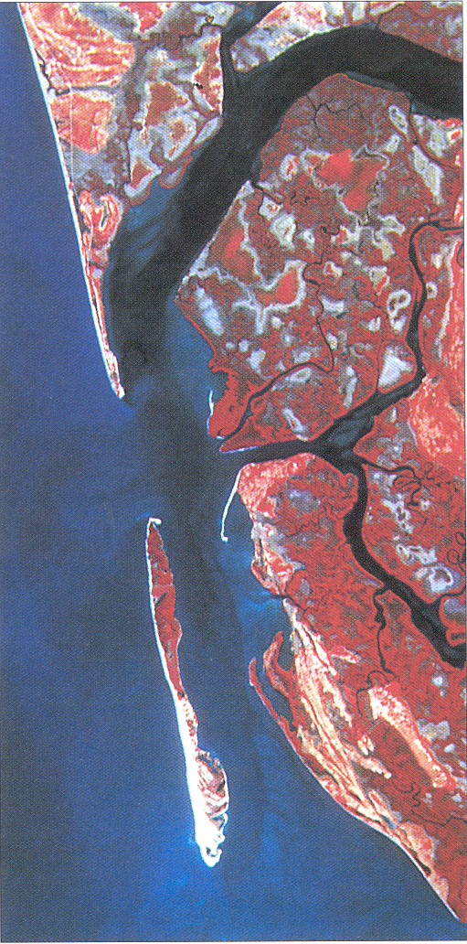

Slide 23
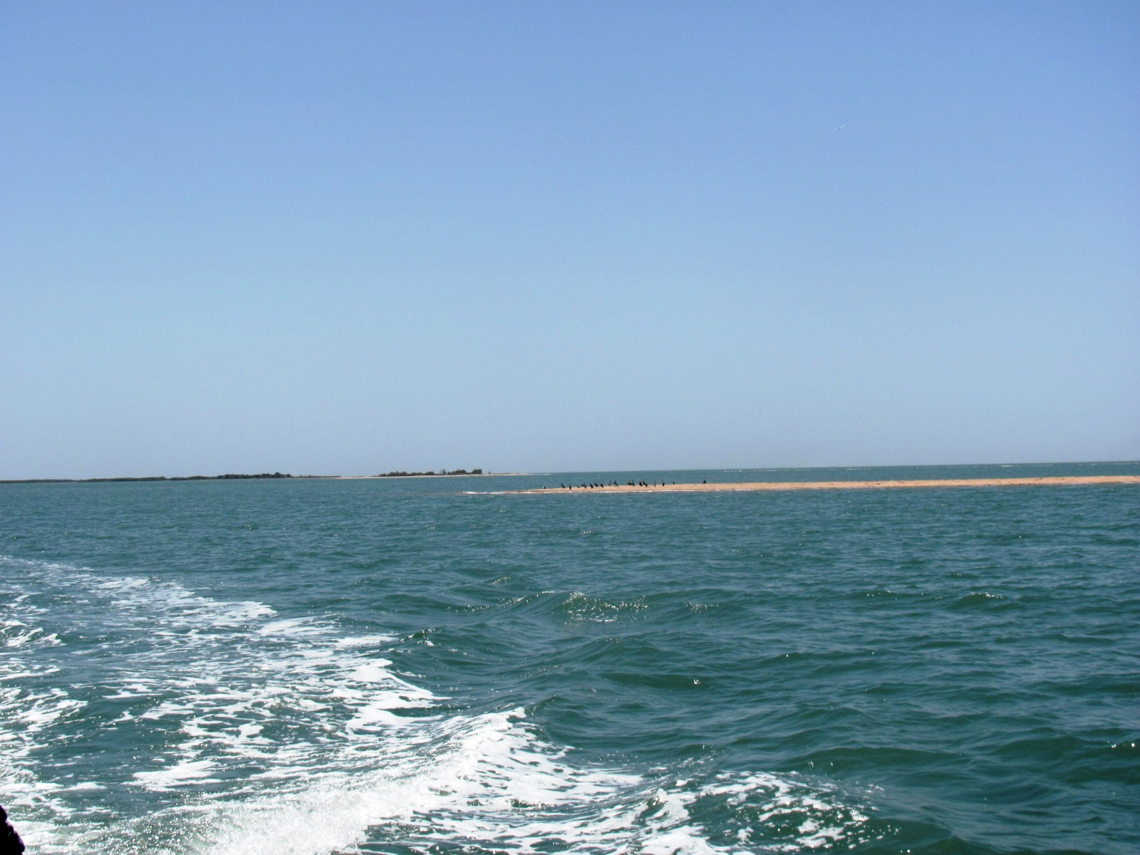

Slide 24
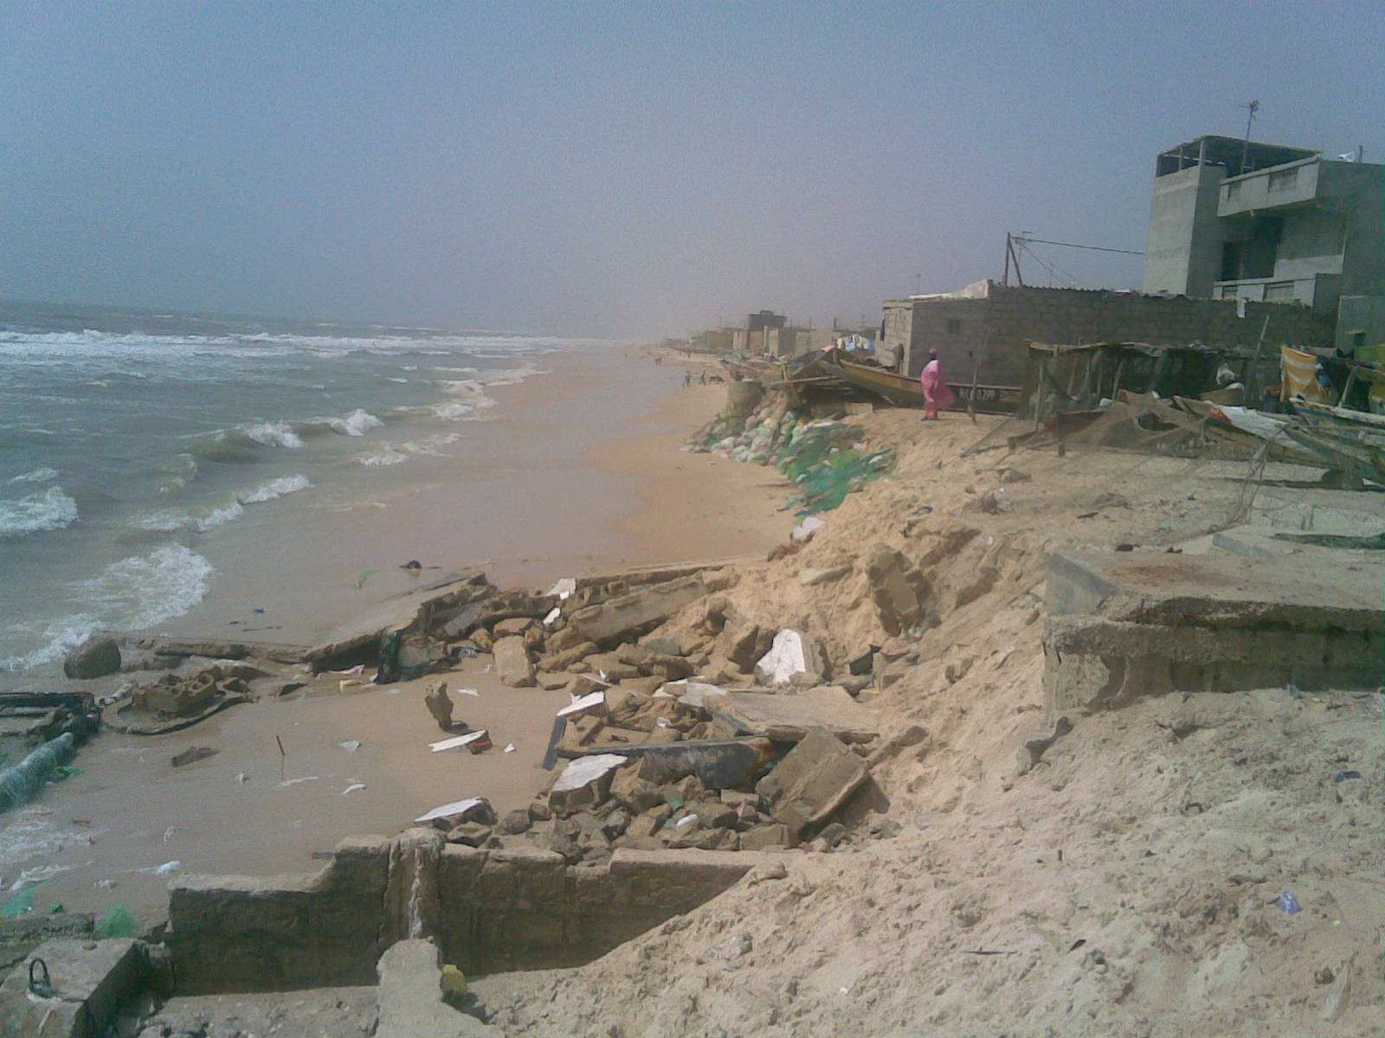
Saint louis

Slide 25
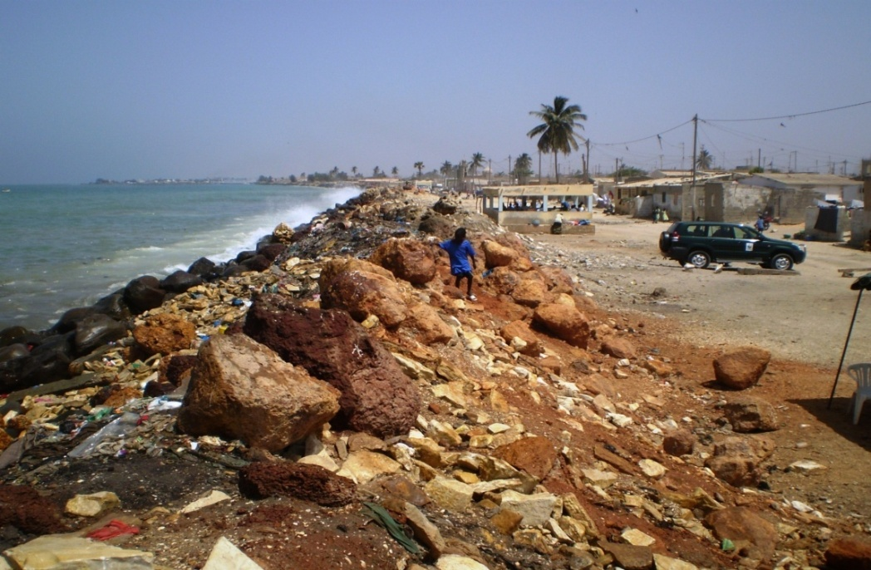
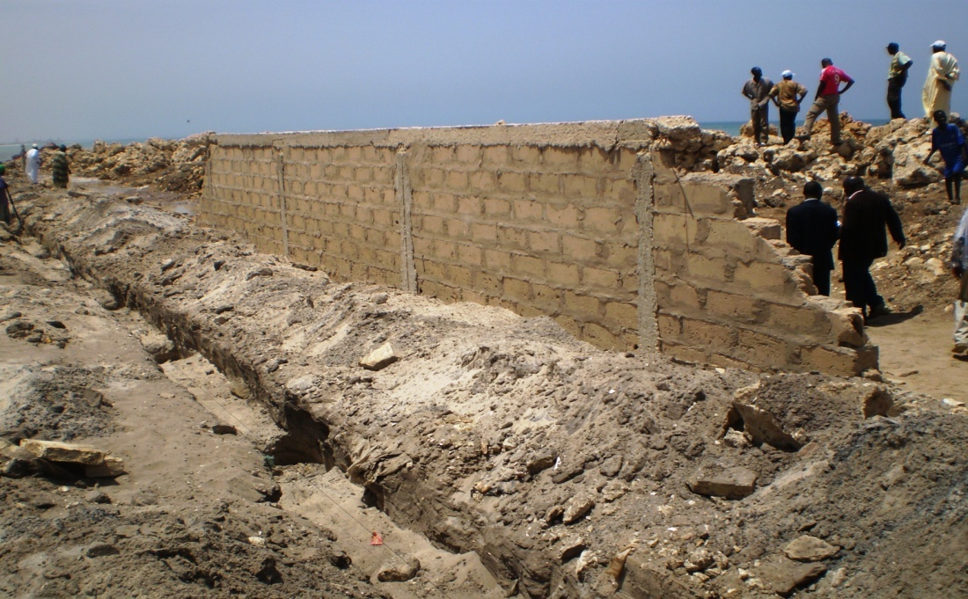
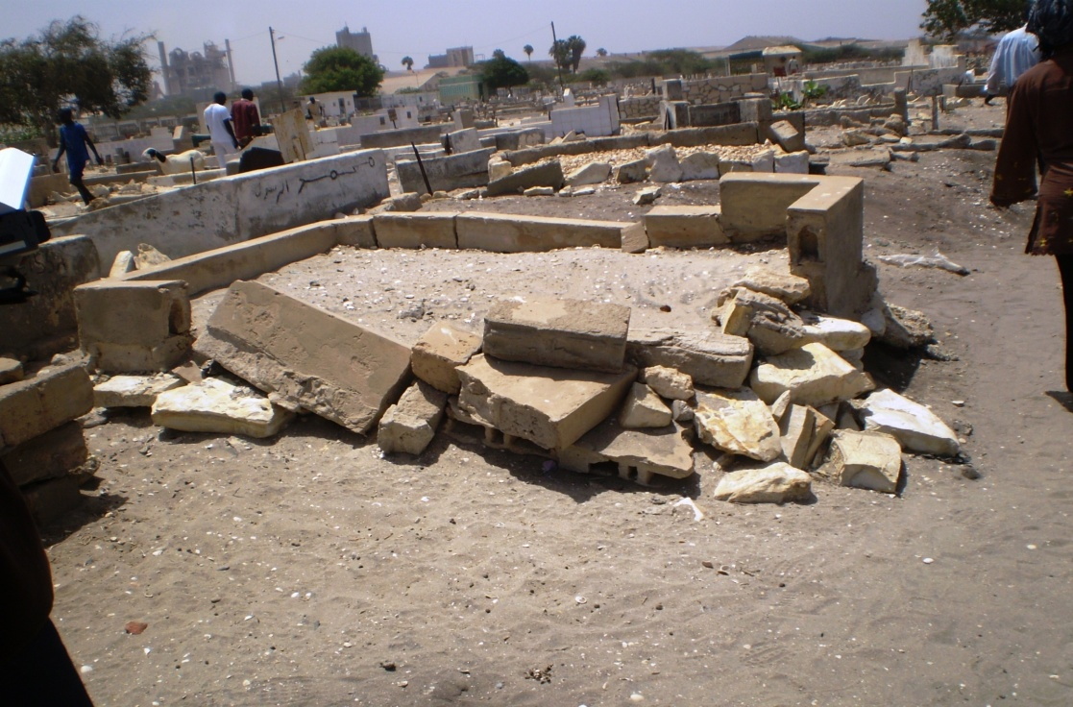
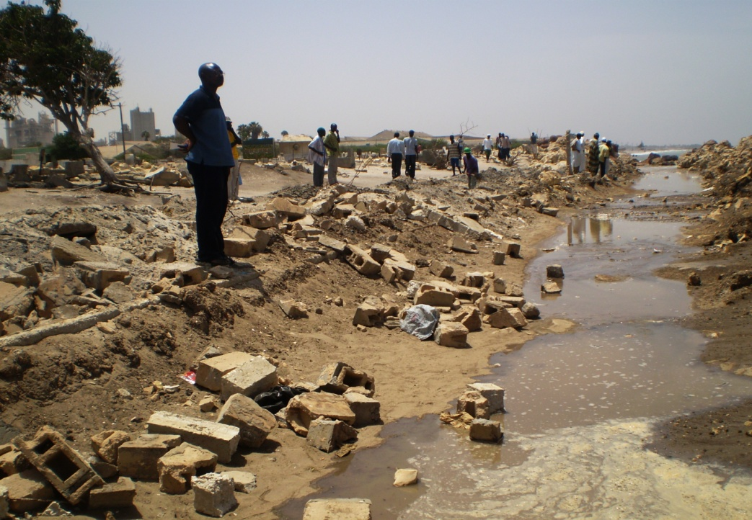

Slide 26
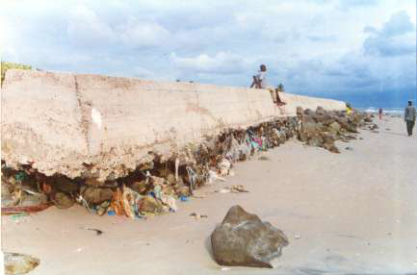
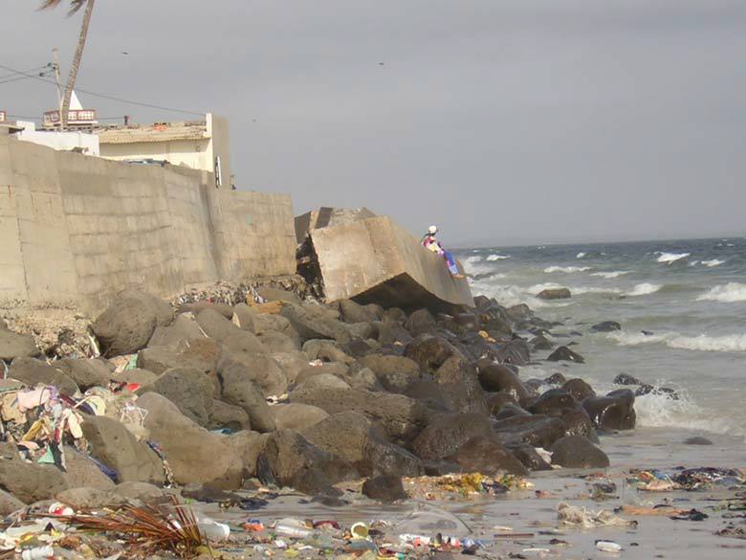
Le mur en béton de Diokoul

Slide 27
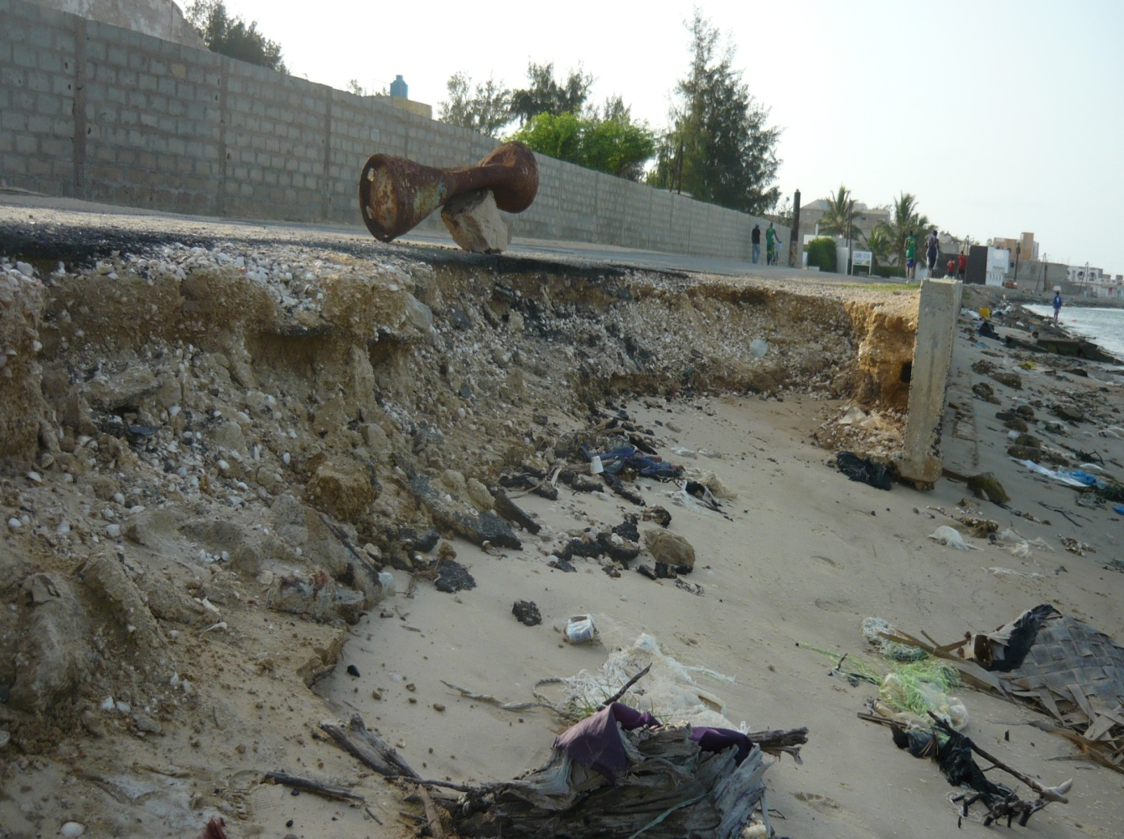
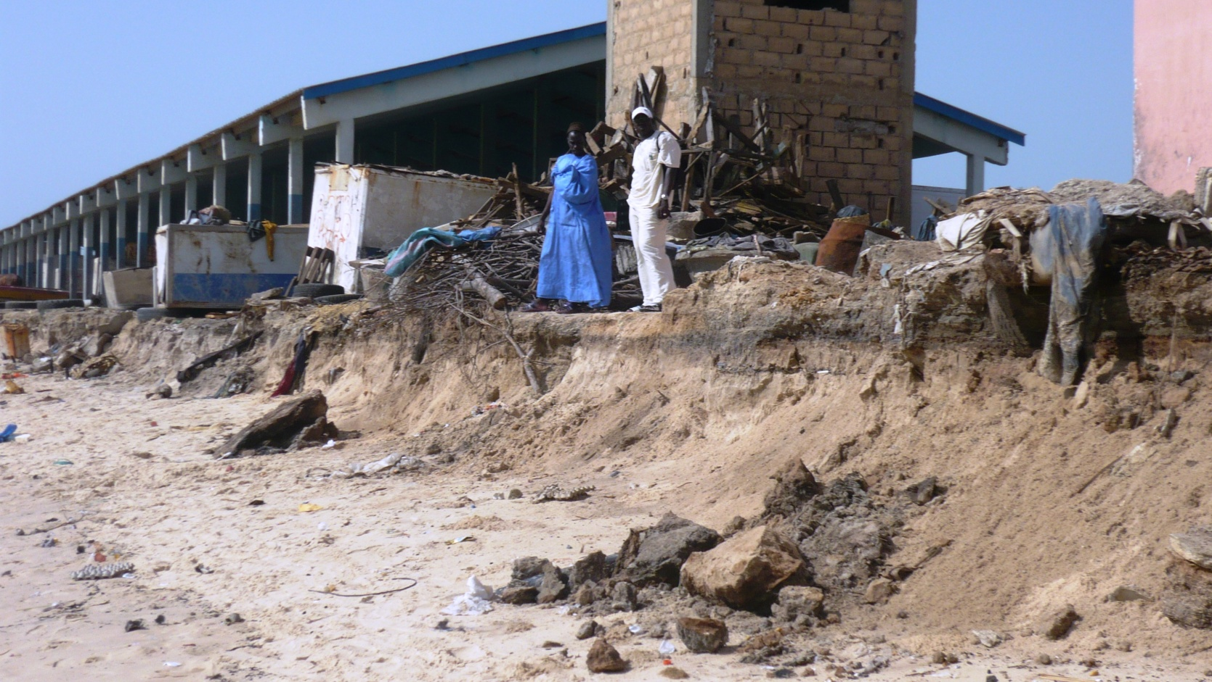
Saint louis

Slide 28
Facteurs structurants
Surexploitation des ressources halieutiques;
Mauvaises pratiques de pêche;
Non respect de la réglementation;
Méconnaissance des risques sur les écosystèmes et manque de système de prévision au plan local;
Forte croissance démographique et migration vers les zones côtières;
Urbanisation rapide du domaine public maritime (fragilisation les côtes);
Exploitation du sable marin…

Slide 29
Impacts socioéconomiques
Réduction des capacités des écosystèmes à fournir les biens et services dont dépendent les communautés;
Baisse des débarquements;
Baisse des revenus;
Paupérisation;
Conflits sociaux;
Migration vers d’autres zone de pêche ou vers d’autres destinations (Barça wala barsaq);
Erosion des savoirs endogènes et perte des croyances (arrivées massives d’agriculteurs et d’éleveurs);
Perturbation du mode de socialisation suite aux modifications (long séjours, augmentation des risques, etc.)

Slide 30
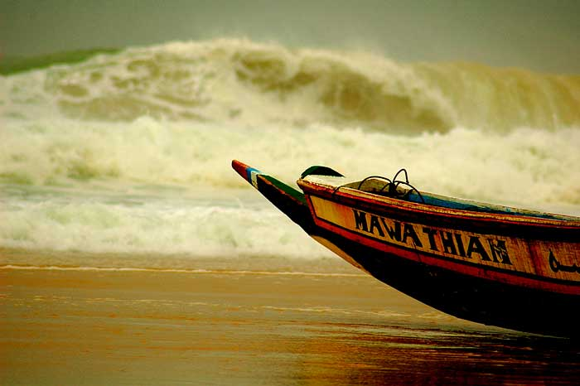
4. Stratégies mises en place et leurs pertinences

Slide 31
Exemples de stratégies et leurs pertinences
Augmentation des moyens de production (pirogue, moteur, filet…)
Adoption de nouvelles techniques de pêche
Migration saisonnière au niveau de la Sous région
Immigration
Multiplication des sorties et augmentation du temps de séjours
Pêche à tour de rôle.
Diversification des sources de revenus: mareyage, immobilier, commerce…
Orientation des enfants vers d’autres secteurs….
Chez les femmes:
Transformation d’espèces à valeur moindre et orientations vers d’autres activités,
Reconversion. .

Slide 32
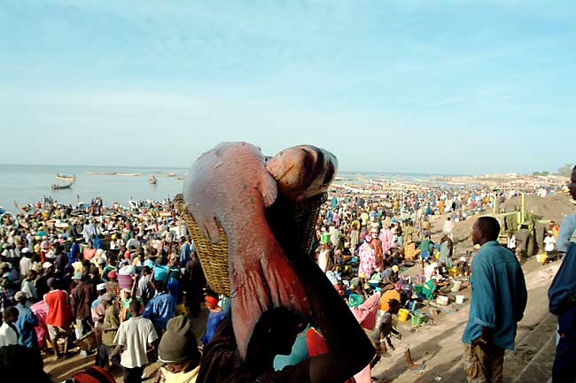
5- Conclusion

Slide 33
Conclusion
Meilleure connaissance du projet USAID/COMFISH…
Meilleure perception des concepts clés du CC;
Meilleures connaissances des causes du CC , des manifestations et ses impacts sur les communautés de pêcheurs;
Liste de stratégies d’adaptation mises en œuvre ou préconisées et leurs pertinences;

Slide 34
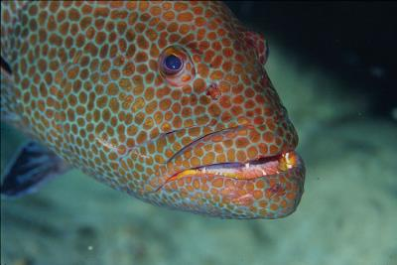
MERCI DE VOTRE AIMABLE ATTENTION

